Slide 1
常微分方程 Ordinary Differential Equations
第四章
第四章 高阶微分方程

Slide 2
§4.1 线性微分方程的一般理论

Slide 3
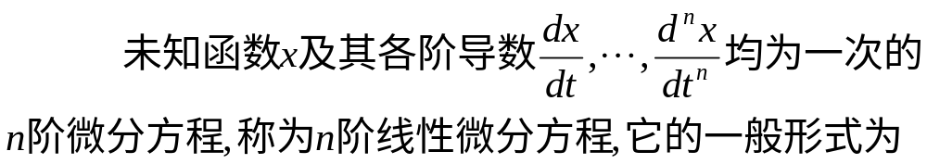
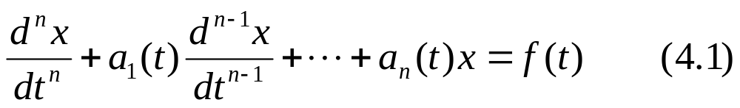
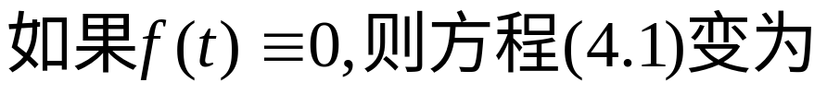
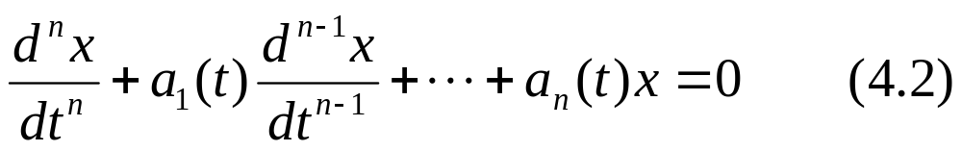
一、解的存在唯一性定理
1 n阶线性微分方程
定义1

Slide 4
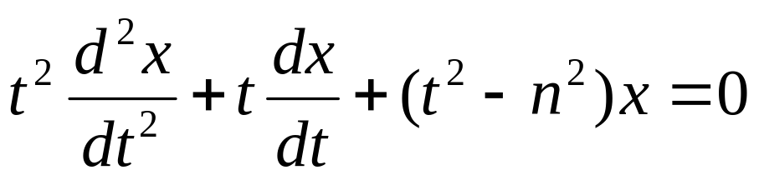
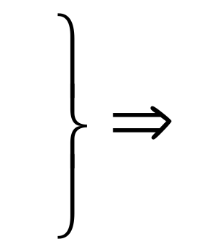
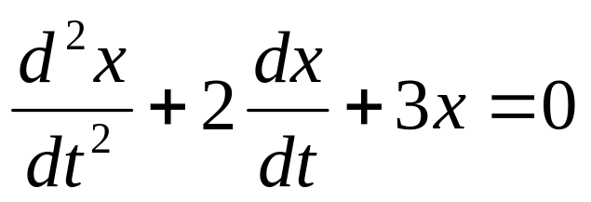
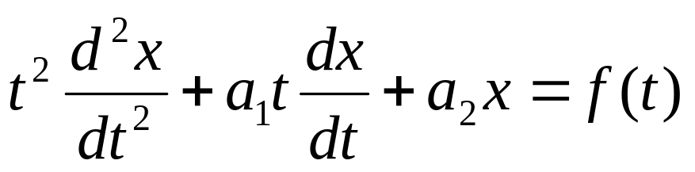
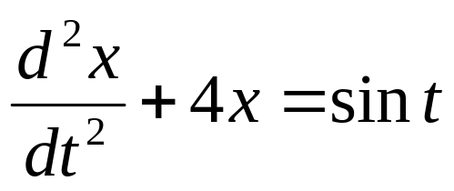
2
阶齐线性方程
2
阶非齐线性方程
。

Slide 5

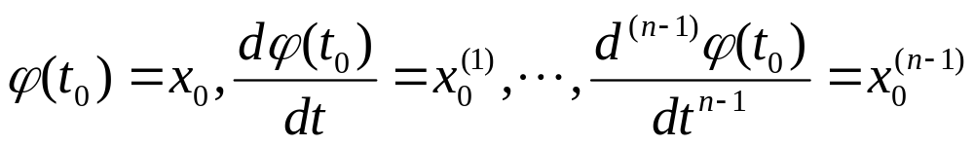
2 解的存在唯一性定理
定理1
如果
a
(
t
)(
i
=
1
,
2
,
☹
n
)
及
f
(
t
)
都是区间
a
≤
t
≤
b
的
i
,
∈
[
a
,
b
]
x
,
x
(
1
)
,
,
x
(n-1)
连续函数
则对任一
及任意
☹
,
方
0
0
0
程
(
4
.
1
)
存在唯一解
x
=
ϕ
(
t
),
定义于区间
a
≤
t
≤
b
,
且满
足初始条件

Slide 6
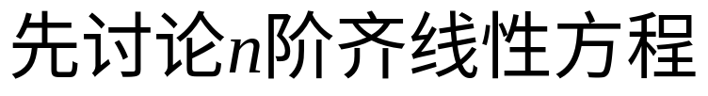
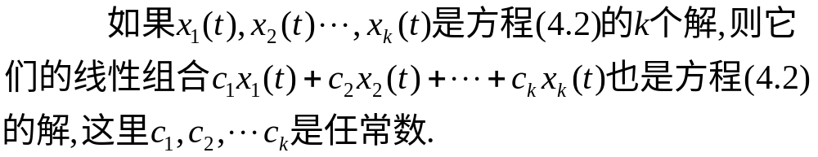
二、齐线性方程的解的性质和结构
1 叠加原理
定理2

Slide 7
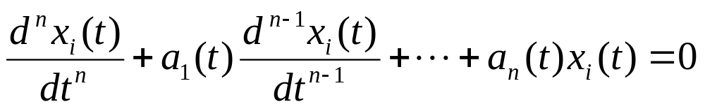
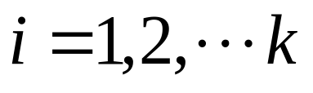
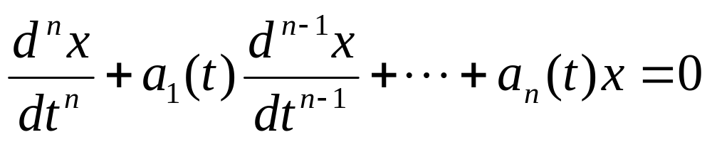
证明:
故有

Slide 8
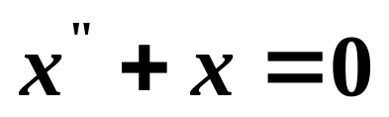
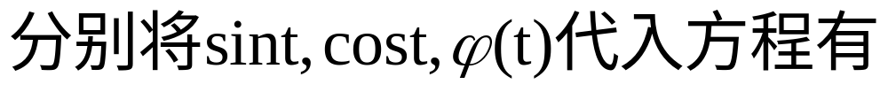
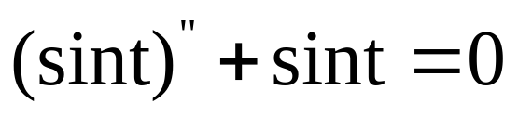
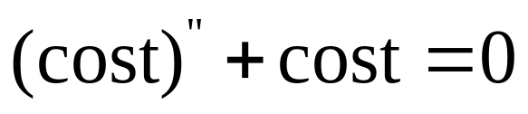
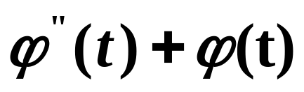
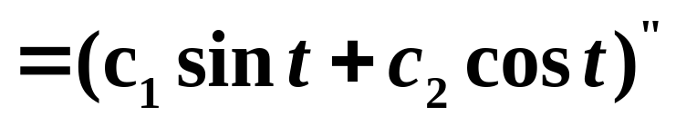
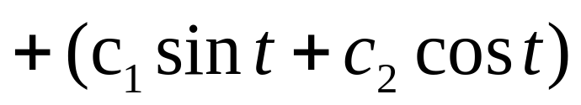
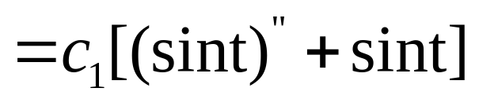
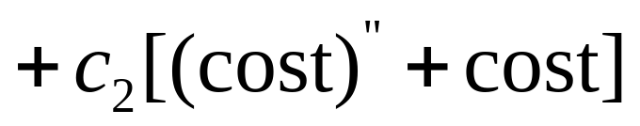

例1
的解.
解:

Slide 9
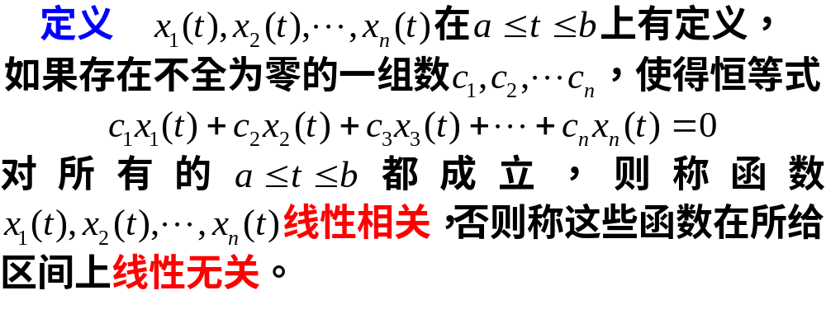
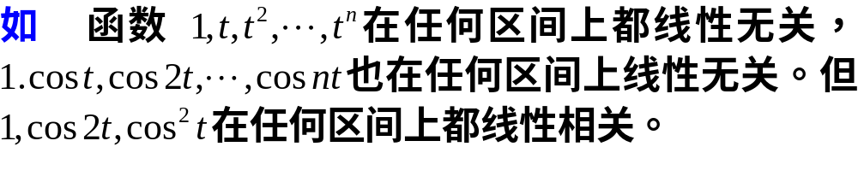
2.线性相关与线性无关

Slide 10
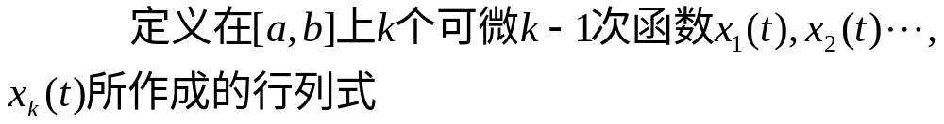
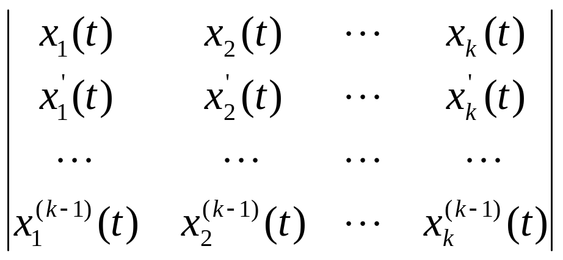

3 朗斯基(Wronsky)行列式
定义2
称为函数
x
(
t
),
x
(
t
),
,
x
(
t
)
(
Wronsky
)
☹
的朗斯基
1
2
k
行列式
,
记为
W
(
t
).

Slide 11
4 函数的线性相关性与其Wronsky行列式的关系
(1)定理3
若函数
x
(
t
),
x
(
t
)
☹
,
x
(
t
)
在区间
a
≤
t
≤
b
上线
1
2
n
性相关
,
则在
[
a
,
b
]
上它们的
Wronsky
行列式
W
(
t
)
≡
0
.
证明:
使得

Slide 12

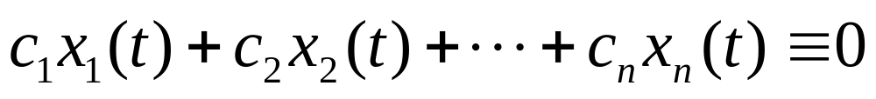
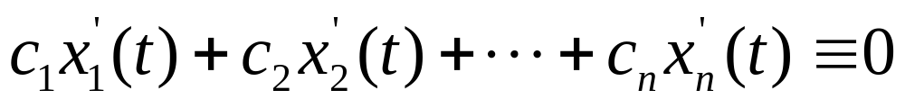


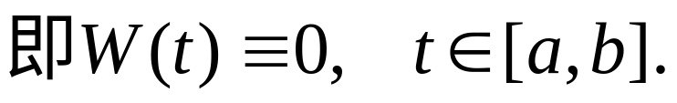
它的系数就是
Wronsky
行列式
,
由线性代数理论知
要使方程组存在非零解,
则它的系数行列式必为零,

Slide 13
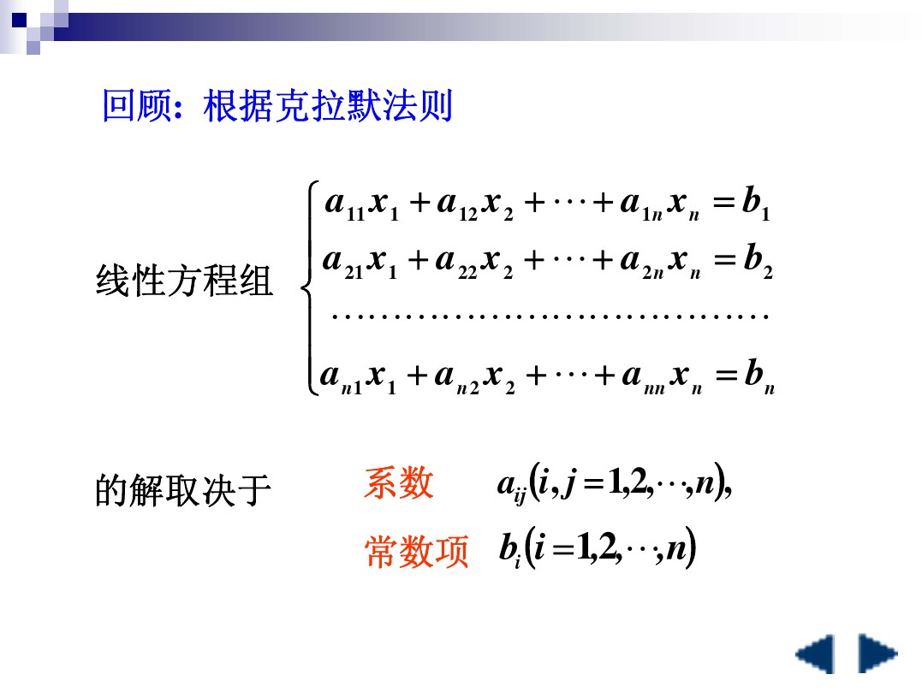

Slide 14
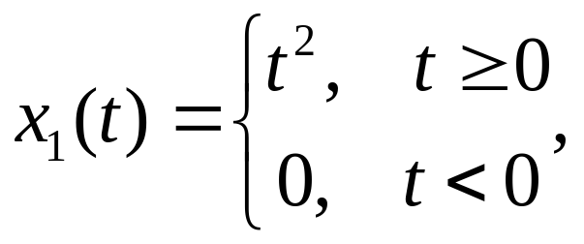
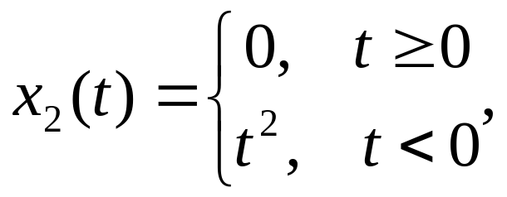
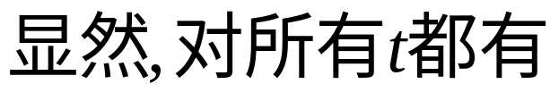
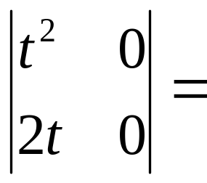
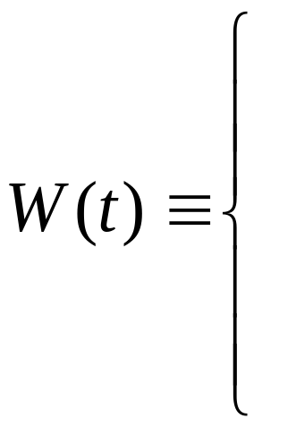


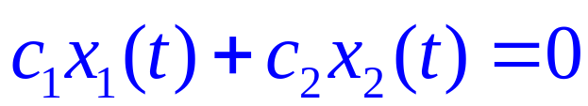
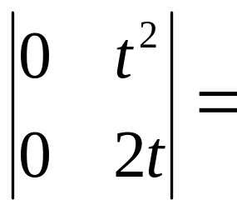

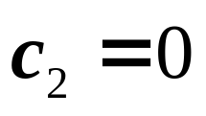
注
定理3的逆不成立.
如函数
事实上,若有恒等式
则
t
≥
0
时推得
c
=
0
,
1
t
<
0
时推得
,

Slide 15
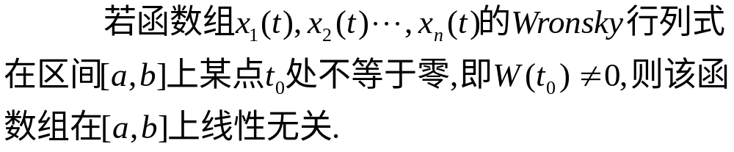
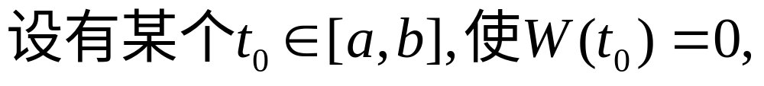
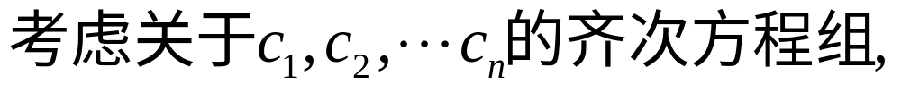
推论
(2)定理4
如果方程
(
4
.
2
)
的解
x
(
t
),
x
(
t
)
☹
,
x
(
t
)
在区间
1
2
n
a
≤
t
≤
b
上线性无关
,
则它们
的
Wronsky
[
a
,
b
]
行列式在
上任何点都不等于零
,
即
W
(
t
)
≠
0
(
a
≤
t
≤
b
)
证明:
“反证”

Slide 16
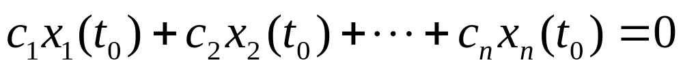
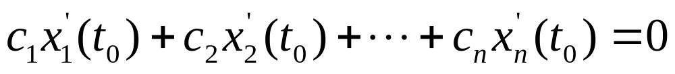
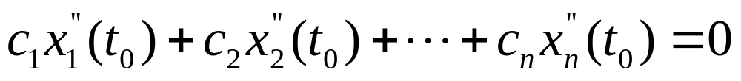
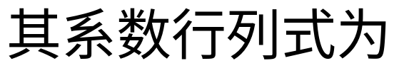
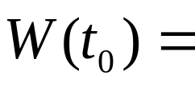
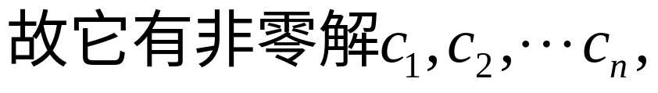
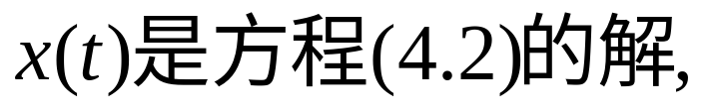
现以这组常数构造函数,
由定理2知,
又因为

Slide 17


由解的唯一性定理知

Slide 18


由定理4易得下面结论
推论1
设
x
(
t
),
x
(
t
)
,
x
(
t
)
是方程
(
4
.
2
)
在区间
1
2
☹
n
a
≤
t
≤
b
的
n
个解
,
如果存在
t
∈
[
a
,
b
]
使
W
(
)
=
0
,
0
则该组解在
a
≤
t
≤
b
上线性相关
.
推论2

Slide 19






由定理1知,方程(4.2)满足初始条件
又因为
由此得定理5

Slide 20


5 齐线性方程线性无关解的存在性
定理5
n
阶齐线性方程
(
4
.
2
)
一定存在
n
.
个线性无关的解.
6 通解的结构
(1)定理6

Slide 21



证明:
首先,由叠加原理(4.11)是(4.2)的解,它包含有n个任意常数,
又因为
故(4.11)为(4.2)的通解.

Slide 22





考虑方程组
以这组常数构造

Slide 23




由解的唯一性定理得:
即
(2)推论
(3)基本解组:
注:
基本解组不是唯一的.

Slide 24
三、非齐线性方程与常数变易法
非齐线性微分方程
对应齐线性微分方程

Slide 25





1 非齐线性微分方程解的性质
性质1
证明:
因为
所以,由微分性质两式相加得

Slide 26








性质2
证明:
则
故

Slide 27


2 非齐线性方程通解的结构
定理7
证明:
由性质1知,
(4.14)为方程(4.1)的解,
由定理6的证明过程易知,
这些任常数是相互独立的,
故(4.14)为方程(4.1)的通解.

Slide 28





则由性质2知,
由定理6知,
故
即方程(4.1)的任一解都可由(4.14)表出,
(4.14)包括了(4.1)的所有解.

Slide 29








一阶线性非齐微分方程的解法-----常数变易法

Slide 30
3 常数变易法
则
为方程(4.2)的通解.
此时(4.15)变为
将它代入(4.1),

Slide 31



在理论上,这些另加条件可以任意给出,但为了运算方便,我们按下面方法来给出这n-1个条件,
令
得

Slide 32


和表达式
继续上面做法,直到获得第n-1个条件
和表达式

Slide 33





Slide 34




因而方程组的解可唯一确定,
设由上面方程求得
积分得

Slide 35







注:

Slide 36







例1
解:
利用常数变易法,令
解得
因此
故通解为

Slide 37







例2
解:
对应的齐线性方程为:
将该齐次方程改写成:
积分得:
所以
故方程有基本解组:
将原方程改写成:

Slide 38








解得
因此
故原方程的通解为

